Slide 1
Introdução à Programação
Instituto Federal de Pernambuco
Tecnologia em Analise e Desenvolvimento de Sistemas
Prof. Marco Domingues

Slide 2
Ponteiros em C

Slide 3
Ponteiros
#include <stdio.h>
#define SIZE 5 int main(void) { int i, *vPtr, *v1Ptr; int v[ ] = {1, 2, 3, 4, 5}; vPtr = v; //Equivale a vPtr = &v[0]; for (i = 0; i < SIZE; i++) //Imprimindo os valores de v printf("*(vPtr + %d) = %d\n", i, *(vPtr+i)); for (i = 0; i < SIZE; i++) //Imprimindo os valores de v printf("vPtr[%d] = %d\n", i, vPtr[i]); for (i = 0; i < SIZE; i++) //Imprimindo os endereços de v printf("&v[%d] = %d\n", i, vPtr++); printf("sizeof(int) = %d\n\n", sizeof(int)); vPtr = &v[2]; v1Ptr = &v[4]; printf("v1Ptr – vPtr = %d\n", v1Ptr - vPtr); return 0; }

Slide 4
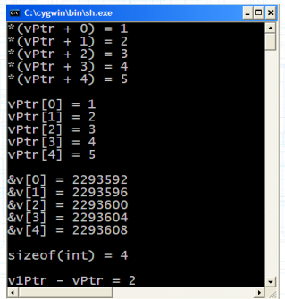
Saída

Slide 5
Ponteiros e Array
Poderíamos ainda utilizar o array ''v‘’ exatemente como um ponteiro
for (i = 0; i < SIZE; i++) { printf("*(v + %d) = %d\n", i, *(v+i)); }

Slide 6
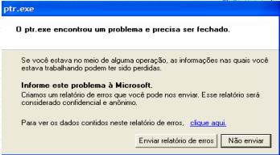
Cuidado
Para não manipular o ponteiro fora dos limites do vetor
Não há erro ou aviso de compilação
Mas os resultados são imprevisíveis
vPtr = &v[2];
vPtr +=1000;
printf(“%d\n”, *vPtr);

Slide 7
Usando const com Ponteiros
O qualificador const permite informar ao compilador que o valor de uma variável particular não pode ser modificado
Esse qualificador também pode ser utilizado em ponteiros
Um ponteiro com qualificador const, uma vez atribuído não pode ser modificado

Slide 8
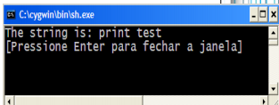
Usando const com Ponteiros
#include void printChars( Usando <stdio.h> const char const *); com Ponteiros /* * Imprimindo um string um a um usando um ponteiro não * constante para um dado constante */ int main(void) { char str[] = "print test"; printf("The string is: "); printChars(str); return 0; } //A função não pode modificar os elementos do vetor void printChars(const char *sPtr) { for (; *sPtr != '\0'; sPtr++) printf("%c", *sPtr); }

Slide 9
E Se a Assinatura da Função Fosse
Agora a função recebe um ponteiro constante para um dado constante
void printChars(const char *const);
void printChars(const char * const sPtr) { for ( ; *sPtr != '\0'; sPtr++) printf("%c", *sPtr); }

Slide 10
E Se a Assinatura da Função Fosse
O Resultado é um erro de compilação
Error: increment of read-only location

Slide 11
Alterando printChars
/* * A função não pode modificar os elementos do vetor, * nem alterar a localização do ponteiro sPtr */ void printChars(const char * const sPtr) { int i; for (i = 0; *(sPtr+i) != '\0'; i++) printf("%c", *(sPtr+i)); }
//Outra alternativa é acessar o ponteiro como um array void printChars(const char * const sPtr) { int i; for (i = 0; sPtr[i] != '\0'; i++) printf("%c", sPtr[i]); }

Slide 12
Alternativamente
Poderíamos escrever
int main(void) { char *str = "print test"; }

Slide 13
Usando const com Ponteiros
#include <stdio.h> /* *Tentanto modificar um ponteiro constante para * um dado não constante */
int main(void) { char x = 'a', y = 'b'; char * const ptr = &x; //Ponteiro constante *ptr = 'x'; //Permitido. A variável pode ser modificada printf("%c\n" , *ptr); ptr = &y; //Não permitido. O ponteiro é constante printf("%c\n" , *ptr); return 0; }

Slide 14
Usando const com Ponteiros
Mensagem de erro
assignment of read-only variable ‘ptr’

Slide 15
Usando const com Ponteiros
#include <stdio.h> /* *Tentanto modificar um ponteiro constante para * um dado constante */
int main(void) { const char x = 'a'; //x é um char constante char y = 'b'; //ptr é um ponteiro constante para um char constante const char * const ptr = &x; *ptr = 'x'; //Não permitido. A variável pode ser modificada ptr = &y; //Não permitido. O ponteiro é constante printf("%c\n" , *ptr); return 0; }

Slide 16
Usando const com Ponteiros
Mensagens de erro
assignment of read-only variable 'ptr’
assignment of read-only location

Slide 17
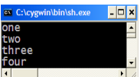
Arrays de Ponteiros
void printChars(const char *sPtr) { for (; *sPtr != '\0'; sPtr++) printf("%c", *sPtr); printf("\n");
} /* * Imprimindo um array de ponteiros */
int main(void) { int i; char *s[4] = {"one", "two", "three", "four"}; for (i = 0; i < 4; i++) printChars(s[i]); return 0; }

Slide 18
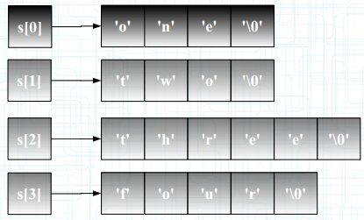
Arrays de Ponteiros

Slide 19
Arrays de Ponteiros
/*
Imprimindo um array de ponteiros
*/
int main(void) { int i; char s1[4][6] = {"one", "two", "three", "four"}; char *s[4]; for (i = 0; i < 4; i++) { s[i] = s1[i] printChars(s[i]);
} return 0; }

